Slide 1

Módulo 3: GRUPOS PEQUENOS
(en este espacio se recomienda ubicar el de la logo denominación o iglesia madre, o reemplazar la primera lámina)

Slide 2

Módulo 3
Sessão de mentoreo
Grupos pequeños
Sessão 1:
Iniciando Grupos Pequenos
Sessão 2:
Desenvolvendo Grupos Pequenos
Sessão 3:
Multiplicando Grupos Pequenos
Sessão 4:
Supervisionando redes de Grupos Pequenos
Tempo de Trabalho:
Atividade em classe
Para o próximo módulo
REPORTE ABC
DEL SEMBRADOR

Slide 3
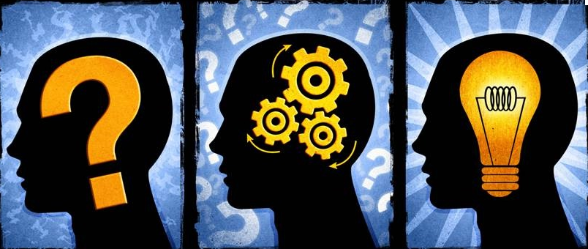
Sessão de MENTOREO
^{GRUPOS PEQUENOS}
Objetivo
Permitir que os participantes tenham um tempo para compartilhar os desafios que eles tiveram em suas áreas de plantação, com as pessoas do setor, com suas famílias, etc. Orar por essas necessidades e entregar o relatório “ABC do Plantador”, juntamente com suas funções ou atribuições. Esta é uma sessão muito importante!

Slide 4


Iniciando
grupos pequenos
Sessão 1
Objetivo da sessão e Indicadores
Ao final desta sessão, o plantador iniciará um grupo pequeno.

Slide 5

Vantagens dos grupos pequenos
Sessão 1
Flexibilidade de Horário
Flexibilidade de Lugar de Reunião
Menor necessidade de infraestrutura
Mais companheirismo e unidade
Maior comunicação e participação
Mais possibilidades de intercessão pessoal
Melhor processo de ensino
Maior capacidade de responder às necessidades específicas
Maior atenção pessoal
Desenvolvimento e multiplicação da liderança
Maior alcance geográfico na área
O que mais você sugere?
«For where two or three are gathered in my name,
there am I in their midst.» Mt. 18:20

Slide 6
a partir do pequeno e se constrói até chegar ao grande.
Sessão 1
Jesus VISITOU os lares.
Jesus nos ENSINOU a importância deste ministério e o que fazer nestes grupos.
Jesus ENVIOU seus discípulos a outros lares.
Era uma prática da igreja primitiva.
O Apóstolo Paulo PRATICOU as reuniões nas casas.

Slide 7
Propósitos basicos do grupo pequeno
Sessão 1
Comunhão (ser conhecido e amado).
Estudo Bíblico (conhecer, aplicar e ensinar).
Oração.
Multiplicação.

Slide 8
¿Cómo iniciar grupos pequeños?
Sessão 1
Assistente
Local e hora
Agenda
Anfitrião
Tema
interativo e participativo.

Slide 9
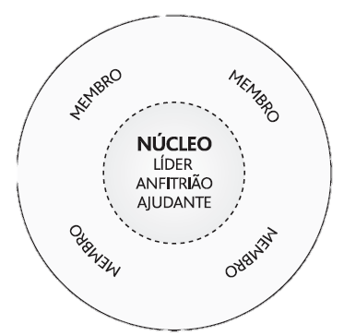
Grupo pequeño
Sessão 1
GRUPO PEQUEÑO:
É uma unidade constituída pelos membros e o grupo núcleo.
GRUPO NÚCLEO:
Se constitui de um líder, um anfitrião e um assistente.

